Slide 1

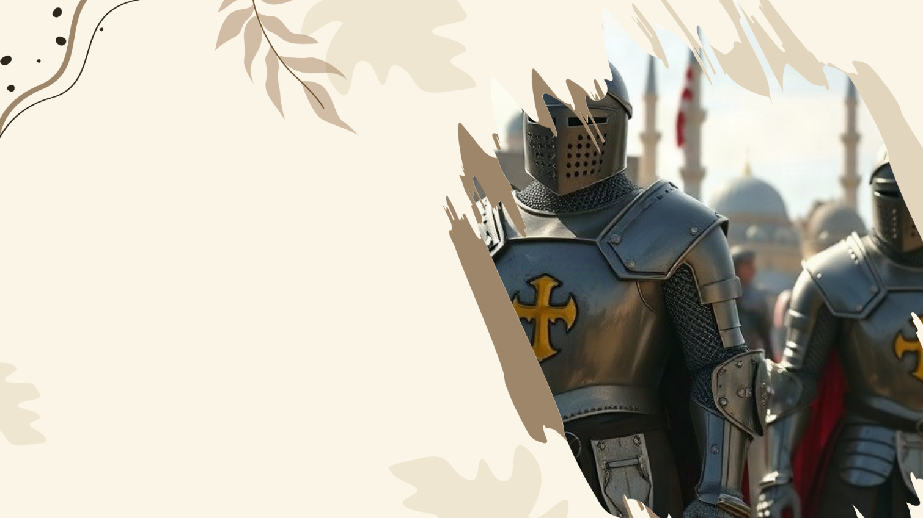
Рыцари, чума, Восток и расцвет городов
Автор презентации: Presentacium.ru

Slide 2
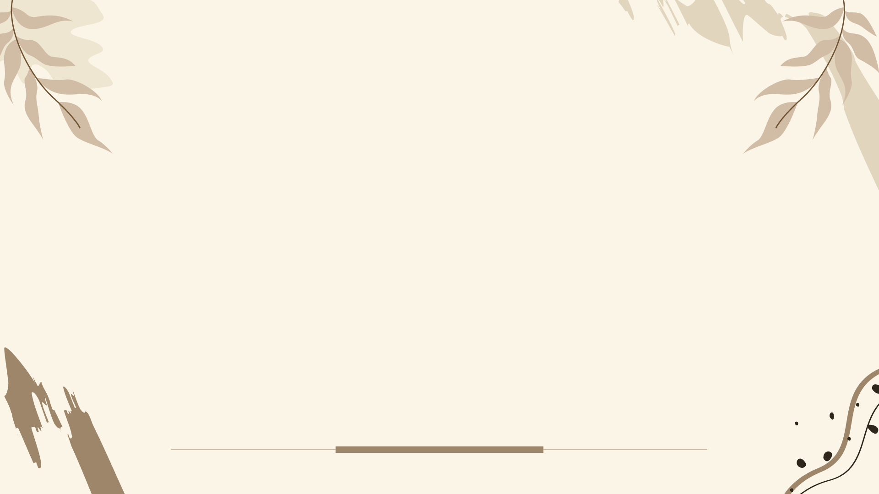
Введение
В этой презентации мы рассмотрим историю рыцарей и их роль в защите городов, а также эпидемию чумы в Европе и её последствия для населения. Особое внимание будет уделено сравнению средневековых городов Востока и Запада, их культурным контактам и влиянию на архитектуру и социальную структуру.

Slide 3
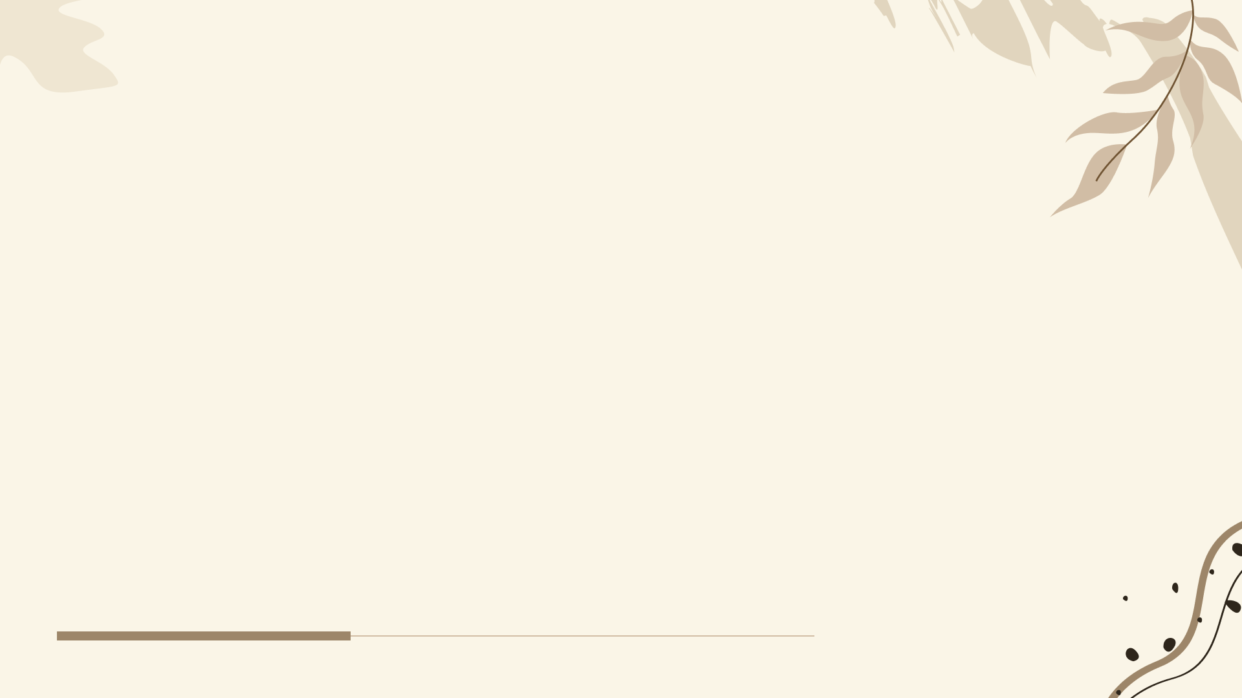
Рыцарский кодекс чести
В XI–XIII веках рыцарский кодекс чести включал в себя верность сюзерену и защиту слабых, что подкреплялось религиозными и социальными нормами.
К середине XIV века количество рыцарей в Европе достигало нескольких десятков тысяч, что свидетельствует о широком распространении этого сословия. Основные принципы рыцарского кодекса — честь, доблесть и защита справедливости — определяли поведение и моральные нормы этой социальной группы в эпоху расцвета городов и значимых исторических событий.

Slide 4
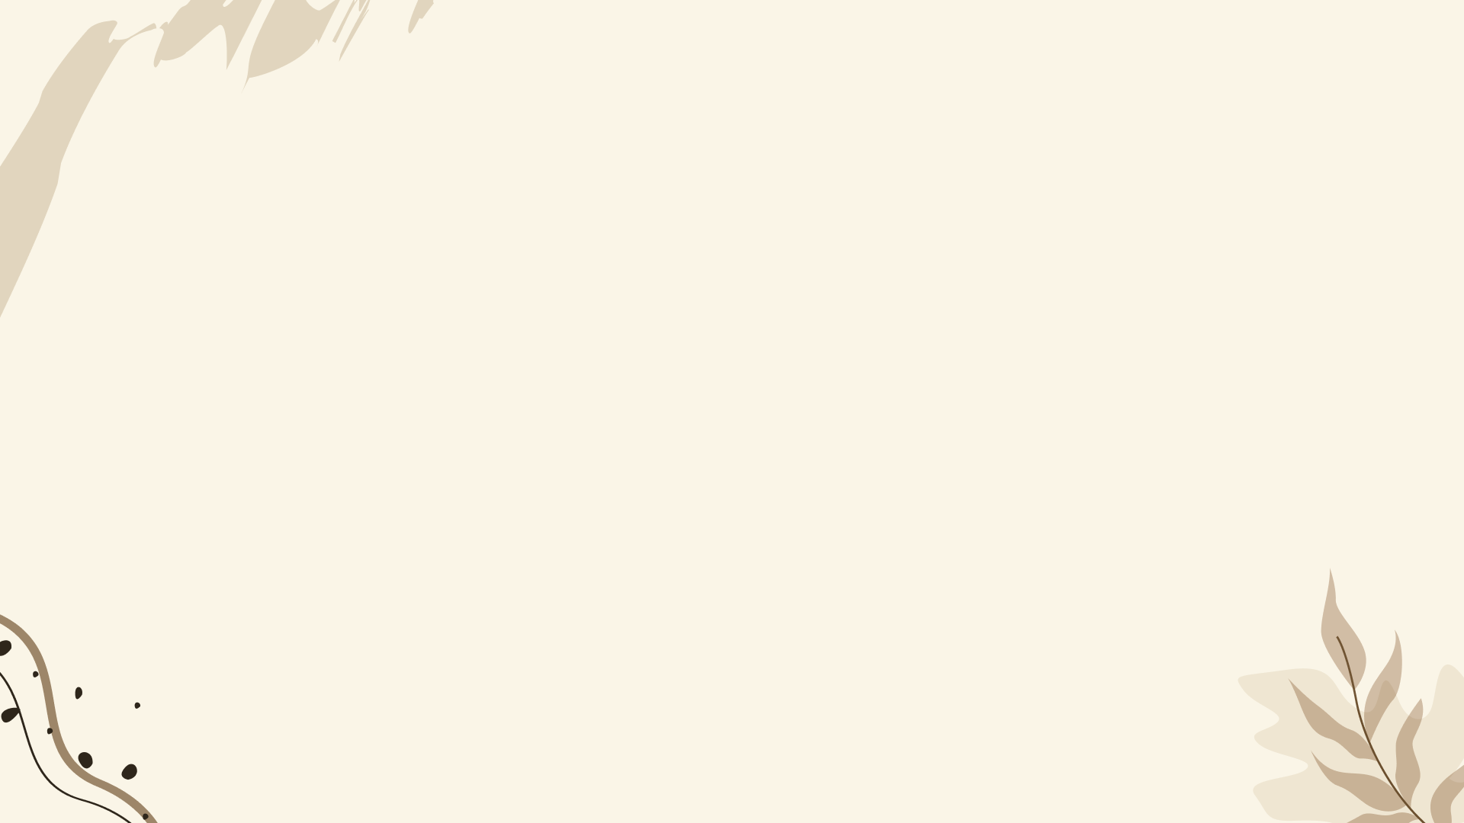
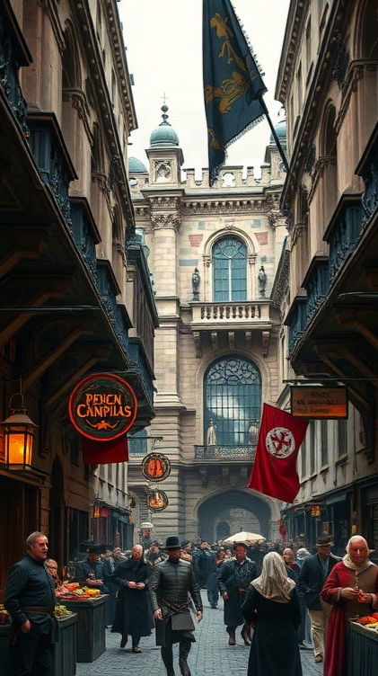
Эпидемия чумы в Европе
В XIV веке, с 1347 по 1351 год, эпидемия чумы, известная как «Чёрная смерть», унесла жизни примерно трети населения Европы — около 25 миллионов человек.
Зараза распространилась из Восточного Крыма через порты Средиземноморья и торговые пути, поражая города, такие как Флоренция, где население сократилось на 60%. В этот период многие рыцарские ордена и их крепости также пострадали, что привело к ослаблению их влияния в обществе.

Slide 5

Развитие торговли на Востоке
1
В XIII веке торговые пути между Востоком и Европой значительно активизировались, что способствовало росту благосостояния многих городов.
2
Великий шелковый путь, связывающий Восточную Азию с Европой, обеспечил процветание таких центров, как Самарканд и Багдад, через которые ежегодно проходили тысячи караванов, перевозя товары на сотни верблюдов.
3
С конца XIV века объемы торговли начали увеличиваться, и к XV веку некоторые города достигли численности населения в сотни тысяч жителей благодаря притоку купцов и ремесленников.

Slide 6
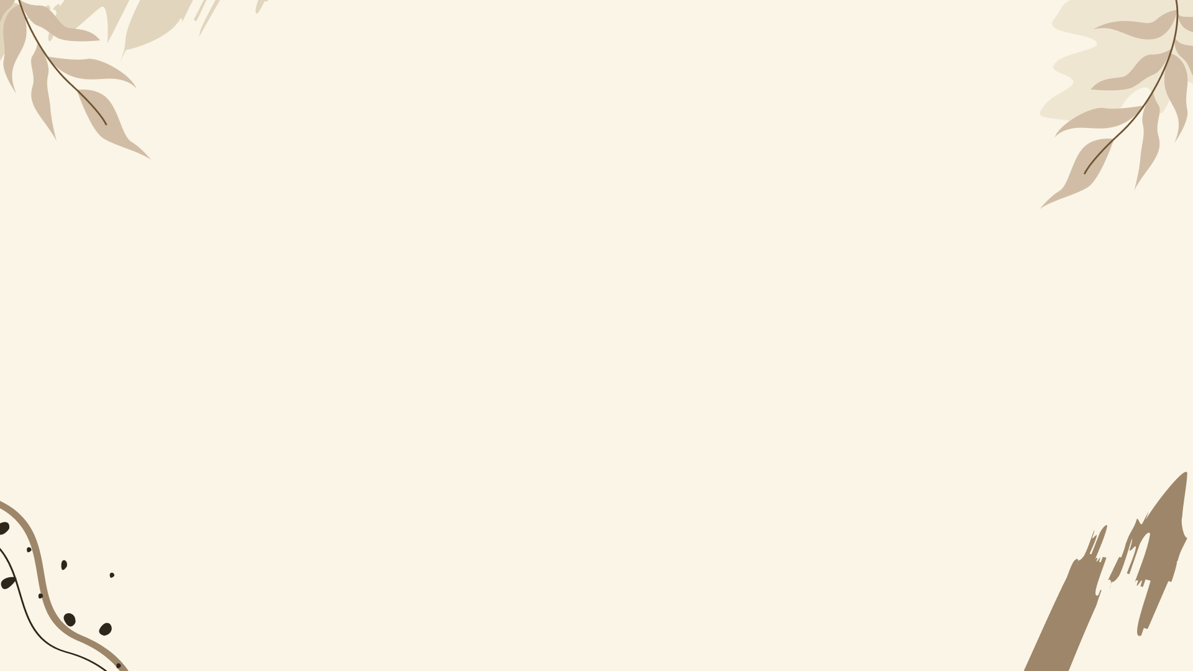
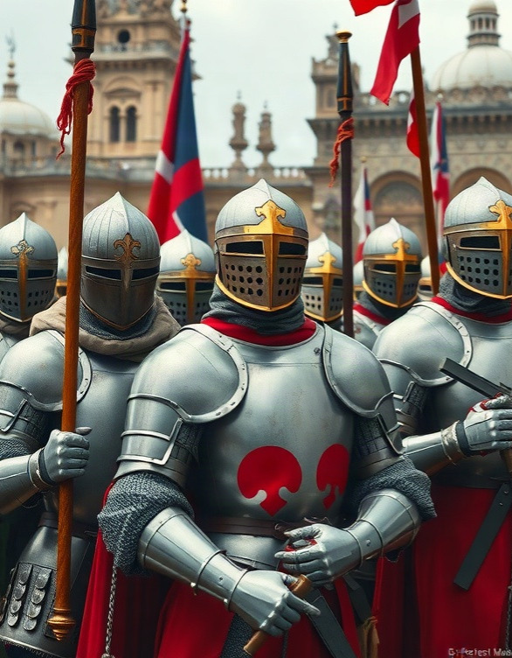
Роль рыцарей в защите городов
В период с XII по XIV век около 30% гарнизонов городов составляли рыцари, что делало их важной частью обороны. Их доспехи и боевая выучка позволяли успешно отражать вражеские атаки, защищая жителей и инфраструктуру.
В отдельных городах, таких как Брюгге, гарнизоны рыцарей насчитывали до 100 человек, что способствовало поддержанию порядка и безопасности в условиях растущего населения.

Slide 7
Города-государства в эпоху расцвета
1
В эпоху расцвета города-государства, такие как Венеция, насчитывали более 100 000 жителей и были центрами торговли и ремесла, их экономический рост достигал впечатляющих 5–7% в год.
2
В этот период, например, население Флоренции превысило 100 000 человек, а количество производимых тканей увеличилось втрое, что сделало её одним из самых богатых городов Европы.
3
Города-государства, такие как Генуя, контролировали морские торговые пути, их флот насчитывал более 300 кораблей, а купцы активно участвовали в восточной торговле, привозя ценные товары и специи.

Slide 8
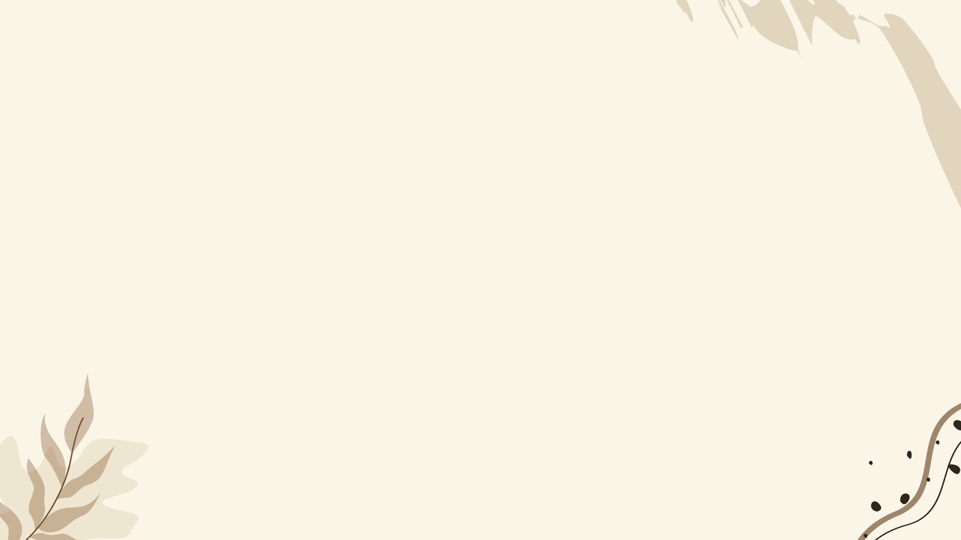
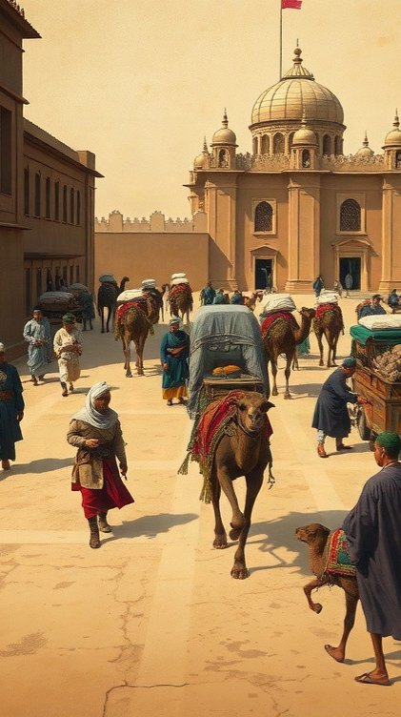
Культурные контакты Востока и Запада
В XIV веке взаимодействие между Востоком и Западом активизировалось: торговля по Великому шелковому пути достигла объёма около 200 тонн ценных товаров ежегодно, что способствовало обмену культурными и религиозными традициями. В период с 1204 по 1261 год крестоносцы основали несколько государств в восточной части Средиземноморья, где под влиянием местных обычаев возникли уникальные культурные гибриды, такие как рыцарские ордена, сочетавшие элементы европейской и восточной культуры.
Расцвет крупных городов, таких как Венеция и Константинополь, усилил культурные контакты, создав условия для дальнейшего обмена знаниями и искусством между Востоком и Западом.

Slide 9
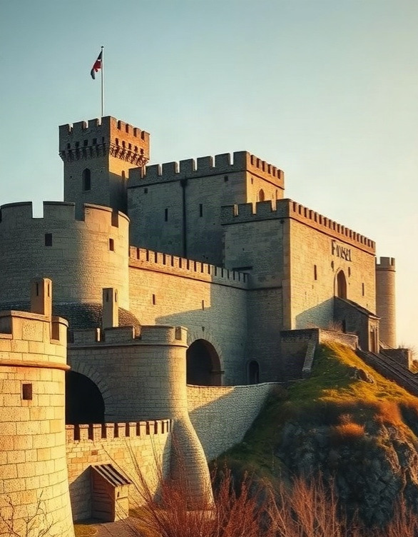
Города-крепости в эпоху рыцарей
В эпоху рыцарей города-крепости служили надёжной защитой от набегов и войн, их строили на возвышенностях или берегах рек для дополнительной защиты. Например, крепость Каркассон во Франции была основана в X веке и насчитывает более 1000 лет истории. В ней сохранились стены протяжённостью более 3 километров, что свидетельствует о её внушительных размерах и значимости в Средние века.

Slide 10
Влияние Востока на европейскую архитектуру
В XIII веке европейские зодчие начали активно использовать восточные архитектурные элементы, такие как арки, купола и своды, что привело к значительным изменениям в европейской архитектуре. Например, в готических соборах появились стрельчатые арки, вдохновлённые восточной архитектурой, и такие сооружения, как Собор Парижской Богоматери, демонстрируют синтез европейских и восточных архитектурных традиций.
Этот период оказал существенное влияние на развитие европейского градостроительства, способствуя созданию новых форм и стилей.

Slide 11
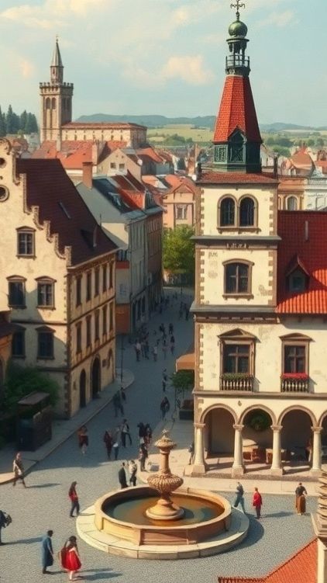
Города как центры культуры и науки
В период расцвета европейских городов в XIII–XIV веках население крупнейших из них, таких как Париж и Флоренция, достигало более 100 тысяч человек.
Города становились важными центрами науки и культуры: здесь активно развивались университеты, например, Болонский университет, основанный в 1088 году, который подготовил множество учёных и философов.
В крупных городах активно творили художники, писатели и учёные, создавая произведения, которые оказали значительное влияние на европейскую культуру и науку.

Slide 12

Расцвет городов после чумы
1
2
В XIV веке после эпидемии чумы, унёсшей жизни около трети населения Европы, начался активный процесс восстановления городов и развития торговли. К XV веку численность населения в таких городах, как Брюгге и Амстердам, превысила дочумные показатели, достигнув десятков тысяч жителей.
Это способствовало росту ремесленного производства и процветанию купеческих гильдий, что стало основой для дальнейшего экономического подъёма.

Slide 13
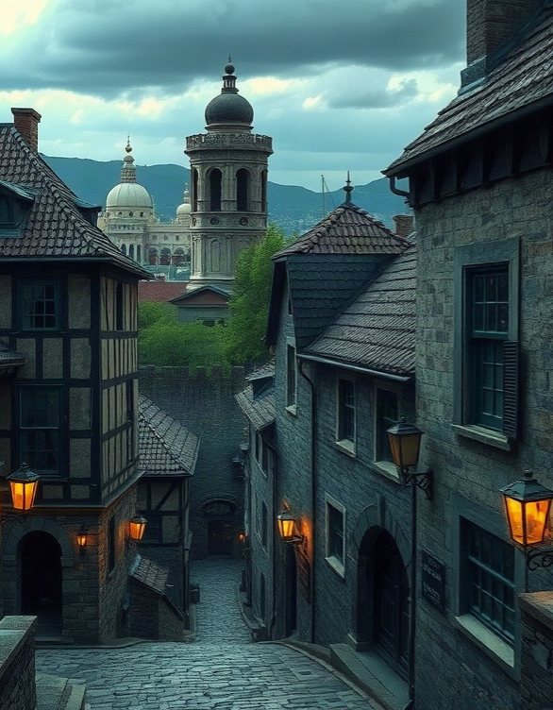
Города и их влияние на культуру и общество
Диаграмма показывает, как разные исторические события влияли на развитие городов.
Доля влияния средневековых городов составляет 30%, после чумы — 35%, влияние Востока — 25%, расцвет торговых городов — 10%. Параметры измеряются в процентах.

Slide 14

Спасибо за внимание!
Спасибо за внимание. В этой презентации мы рассмотрели ключевые аспекты развития городов в эпоху Средневековья, включая влияние рыцарского кодекса, эпидемии чумы и культурных контактов Востока и Запада. Мы также обсудили, как эти факторы способствовали изменению социальной структуры и расцвету городов как центров культуры и науки.

